Slide 1

Maatalouden päästölähteet ja päästöjen vähennyskeinot
Hiilineutraali –webinaari
Kristiina Regina
20.10.2020

Slide 2
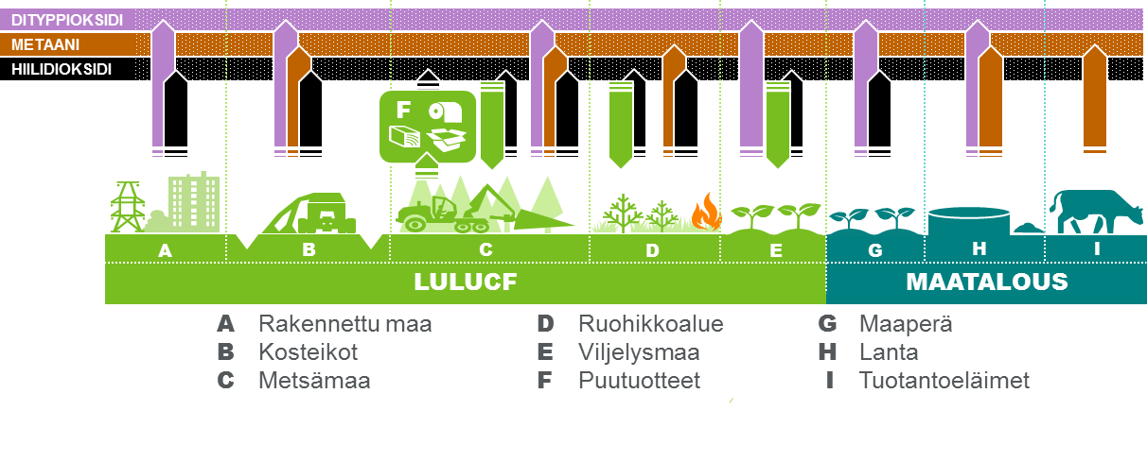
Raportoivat päästöt
Maatalous

Slide 3
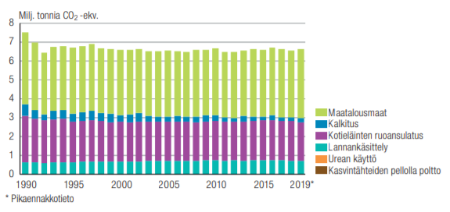
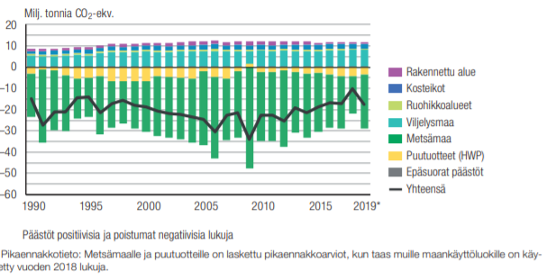
Maatalouden päästöjen aikasarjat
Maatalouden päästöt
Maankäytön päästöt: LULUCF
~6,5 milj. t CO₂-ekv. raportoitu maataloussektorilla
~8 milj. t CO₂-ekv. raportoitu viljelysmaan ja ruohikkomaan alla maankäyttösektorilla (Land use, Land-use change and Forestry)
~ 1 milj. t CO₂-ekv. raportoitu energian päästöinä
Lähde: Tilastokeskus, http://www.stat.fi/static/media/uploads/tup/khkinv/yymp_kahup_1990-2019_2020.pdf

Slide 4
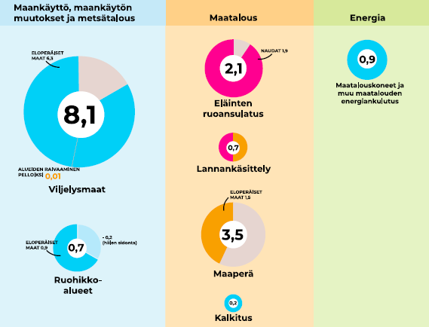
Maatalouden kasvihuonekaasupäästöt 2018
Maatalouden päästöt ovat 10-12 % kokonaispäästöistä
Maatalouteen liittyvät maankäytön päästöt pienentävät LULUCF sektorin nettonielua n. 9 Mt
Suurimmat päästölähteet: turvepellot ja märehtijät
Eloperäiset maat (turvepellot) tuottavat yli puolet näistä kokonaispäästöistä
Monet päästöt maataloussektorilla ovat laskeneet, mutta turvepeltojen alan kasvu estää kokonaispäästöjen laskun

Slide 5
Maatalouden päästöt pienenevät ainevirtoja hallitsemalla
Maataloussysteemiin tulee hiiltä ja typpeä ja sitä poistuu tuotteiden mukana.
Koska ainekierrot ”vuotavat”, osa hiilestä ja typestä karkaa systeemistä.
Ainekiertoja pyörittävät kemialliset, fysikaaliset ja mikrobiologiset prosessit, joita on monia: esim. kasviaineksen hajoaminen karikekerroksessa, turvemaassa, pötsissä tai lantavarastossa, lannoitetypen denitrifikaatio tai hiiliyhdisteiden stabiloituminen maa-ainekseen.
Kyse on tulevien ja lähtevien virtojen tasapainosta ja ajoituksesta: esim. kasvintähteen tulee hajota ja vapauttaa ravinteet uuden sadon käyttöön, mutta ravinteet eivät saisi olla kauaa ”vapaana”.
C, N
C, N

Slide 6
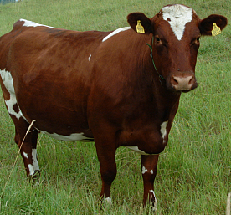

Päästöjen vähentäminen
CH₄ eläimistä: ruokinta, rehun lisäaineet ja uusimisnopeus
Päästöjen hillintä lannasta: esim. jäähdytys, lannan nopea poisto
Typpilannoituksen optimointi:
-Oikea määrä, oikea aika
-Täsmäviljely
-Sijoituslannoitus
-Lannoitusmäärän jakaminen useampaan erään
Perusparannukset
Kasvipeitteisyyden lisääminen
Turvepeltojen viljelyn välttäminen
Eläinsuoja
Liete: N₂O ↓, CH₄ ↑; kuivalanta: CH₄, ↓ N₂O ↑; säiliön peittäminen: NH3 ↓, N₂O ↑
Suorat vaikutukset: suljetumpi systeemi,
Epäsuorat: fossiilisen energian korvaus, pellonraivauksen välttäminen
Lannan varastointi
Jatko- käsittely

Slide 7
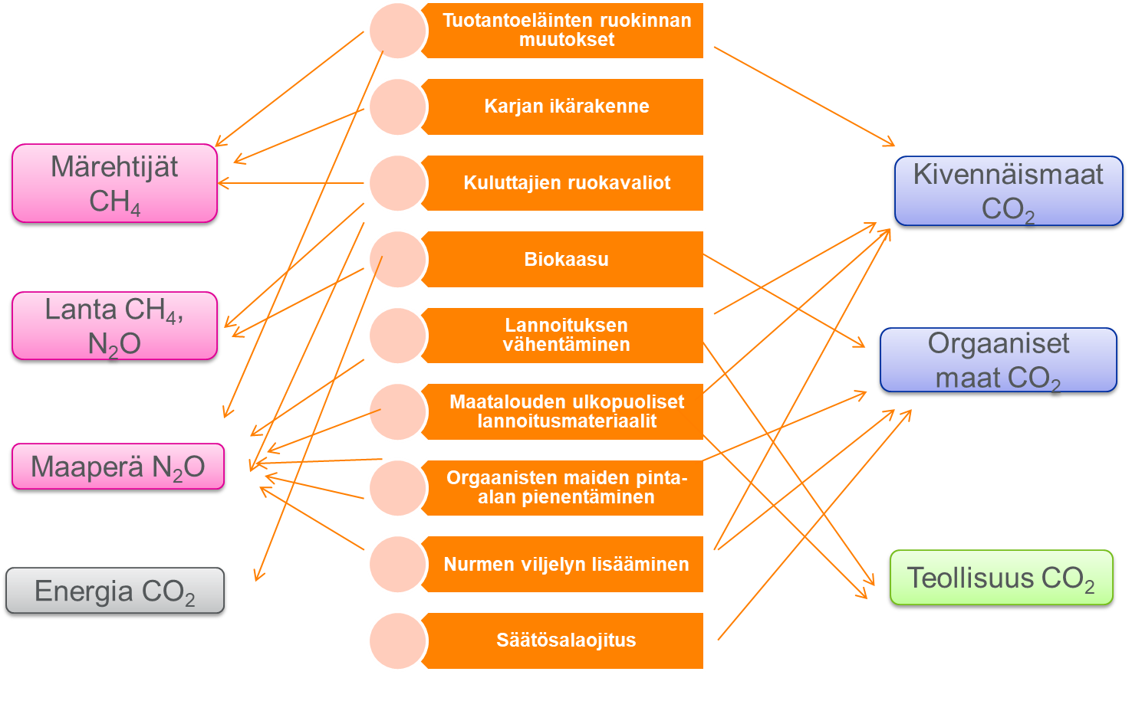
Päästövähennyskeinot ja niiden kytkennät

Slide 8
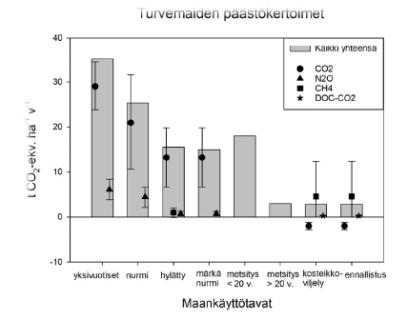
Mikä vähentää turvemaan maaperän päästöjä?
Turvepeltojen päästövähennykset voivat olla 10-30 t/ha/v
Tehokkain keino on pohjaveden pinnan nosto, toiseksi tehokkain kasvipeitteisyys
Lähde: https://www.mtk.fi/ilmastotiekartta

Slide 9
Mahdollisuudet vaikuttaa turvepeltojen päästöihin
Raivauksen välttäminen
Pellonvaihdot
Tuotantokykynsä menettäneiden peltojen poistaminen tuotannosta
Metsitys
Turpeen hajotusta vähentävät keinot viljelyyn jäävillä pelloilla
Muokkauksen vähentäminen
Lannankäsittelyn kehittäminen
Pohjaveden pinnan nosto
Ennallistaminen
Tilusjärjestelyt
Kasvipeitteisyys (kevätkyntö, syyskylvö, aluskasvit tai nurmien siirto turvemaalle kivennäismaalta)

Slide 10

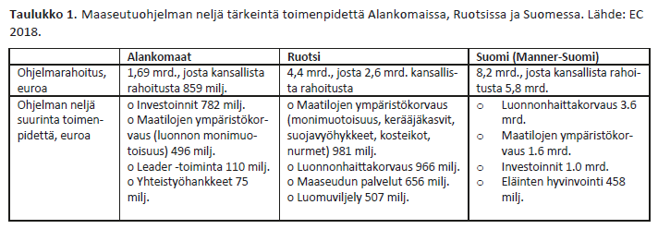
Ilmastotoimien toimeenpano
Älä liikuta tai skaalaa kuvakehystä.
Maaseutuohjelma on tärkein instrumentti
Maaseutuohjelman sisällä ympäristökorvaukset ovat eniten tukeneet ilmastonsuojelua
Ohjelman toimien tehosta on tehty arvioita:
http://urn.fi/URN:ISBN:978-952-287-650-8; http://urn.fi/URN:ISBN:978-952-326-919-4
Kuvan vaihtaminen kuvakehykseen
Hiiren oik. näppäimellä
Format picture > Fill > Insert from: File
Jos kuva venyy tai litistyy skaalaa se uudestaan.
Skaalaa kuva uudestaan
Format picture > Crop > Fill/Fit*
HUOM Jos kuva-ala ei täyty kokonaan: Pidä SHIFT pohjassa ja tartu nurkkapalloista (ei palkeista) ja skaalaa sopivaan kokoon.
*FILL/TÄYTÄ sovittaa kuvan kuvakehyksen korkeuteen tai leveyteen sen mukaan, kumpi on suurin. Täyttää koko kehyksen kuvalla.
FIT/SOVITA sijoittaa kuvan niin että se mahtuu kokonaan tai mahd. paljon. Jotkut alueet saattavat jäädä tyhjiksi.

Slide 11
Päästölähteet ja niihin vaikuttavat ympäristökorvaustoimenpiteet - eniten vaikutuksia maaperän päästöihin
Monivuotinen ympäristönurmi, säätösalaojitus
Monivuotinen ympäristönurmi, säätösalaojitus
Luonnonhoitopelto, kerääjäkasvi, ravinteiden ja orgaanisten aineiden kierrättäminen, orgaaninen kate, viherlannoitus, kasvipeitteisyys
Ravinteiden tasapainoinen käyttö, kerääjäkasvi
Kerääjäkasvi, lietteen sijoittaminen peltoon, suojavyöhykenurmet

Slide 12
Näkymiä päästövähennysten toteutettavuuteen
Hyvä toimi on pinta-alaa tai muuta yksikköä kohden tehokas tai niin houkutteleva, että sitä otetaan käyttöön tiloilla ahkerasti
Päästövähennyksen raportointiin tarvitaan myös tilastotieto ja menetelmä
Ilman turvepeltojen raivauksen loppumista on vaikea nähdä päästöjen merkittävästi vähenevän
Kivennäismaiden hiilivarastoja lisäävät toimet ovat helpommin hyväksyttäviä kuin turvemaiden ja pinta-alaa on enemmän
Kasvisten osuuden lisääntyminen ruokavalioissa saattaa helpottaa ilmastotavoitteiden saavuttamista
Pieniäkään vähennyksiä ei kannata aliarvioida, kaikkia tarvitaan
Tarvitaan nykyisten keinojen ja rahoituslähteiden lisäksi uusia

